Slide 1
汇 报
Reporter: Bin Hong
State Key Laboratory of Cognitive Intelligence

Slide 2
Outline
1
训练方法
2
实验结果
3
分析
4
未来计划
State Key Laboratory of Cognitive Intelligence

Slide 3
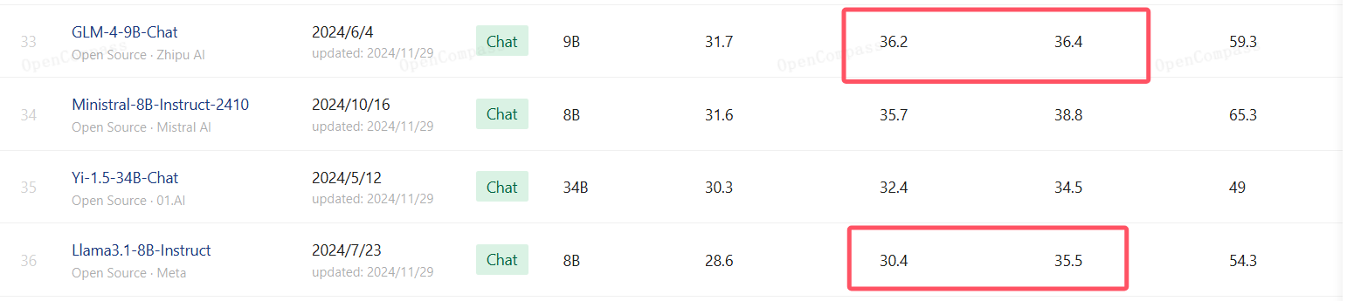
训练方法
基座大模型：Llama3.1-8B-Instruct GLM4-9B-chat Qwen2.5-7B-Math
同等参数规模下 Math 最强的通用模型（OpenCampass 排名）
兼容 transformers vLLM 等主流 大模型 训练/推理 框架
Math 测评结果
State Key Laboratory of Cognitive Intelligence

Slide 4
训练方法
数据：SocraTeach + MATH 解题数据
全量微调 / 继续预训练 / Firefly
不同的数据组合方式：混合/更改数据比例/训练顺序
其他：调参
解决了一系列技术问题……
阅读和学习了大量主流框架 trl、transformers 源码……
State Key Laboratory of Cognitive Intelligence

Slide 5
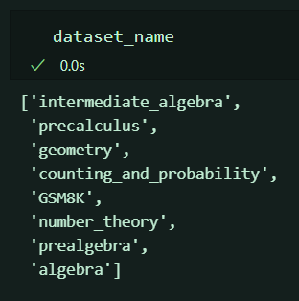
训练方法
数据：SocraTeach + MATH 解题数据
解题数据涵盖多种类型：
State Key Laboratory of Cognitive Intelligence

Slide 6
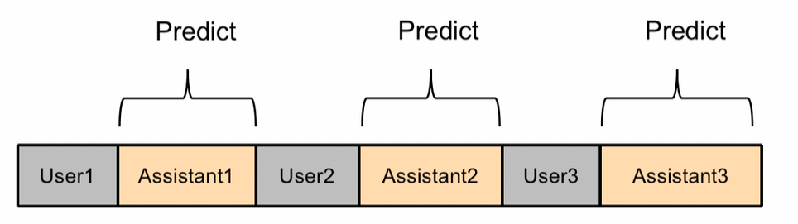
训练方法
数据：SocraTeach + MATH 解题数据
全量微调 / 继续预训练 / Firefly
- 100
Input = <prompt_1><response_1> <prompt_2><response_2> <prompt_3><response_3>
Input = <prompt_1><response_1> <prompt_2><response_2> <prompt_3><response_3>
label = <mask (-100)><mask (-100)> <mask (-100)><mask (-100)> <mask (-100)><response_3>
label = <prompt_1><response_1> <prompt_2><response_2> <prompt_3>< response_3>
全量微调（习惯意义上的SFT）
除了最后一轮回复以外全部 mask 掉
采用与 pretraining 相同的计算方式
只 mask 掉 pad_token
State Key Laboratory of Cognitive Intelligence

Slide 7
训练方法
数据：SocraTeach + MATH 解题数据
全量微调 / 继续预训练 / Firefly
- 100
- 100
- 100
Input = <prompt_1><response_1> <prompt_2><response_2> <prompt_3><response_3>
label = <mask (-100)><response_1> <mask (-100)><mask (-100)> <mask (-100)><response_3>
FireFly（训练效率优化的SFT）
mask 掉每一轮的输入和 pad_token
State Key Laboratory of Cognitive Intelligence

Slide 8





训练方法
数据：SocraTeach + MATH 解题数据
不同的数据组合方式：混合/训练顺序/数据比例
SocraTeach
train
Mixed
LLM
Problem Solving
State Key Laboratory of Cognitive Intelligence

Slide 9
训练方法
数据：SocraTeach + MATH 解题数据
不同的数据组合方式：混合/训练顺序/数据比例
train
train
SocraTeach
LLM
Problem Solving
LLM
train
train
Problem Solving
LLM
SocraTeach
LLM
State Key Laboratory of Cognitive Intelligence

Slide 10

训练方法
数据：SocraTeach + MATH 解题数据
不同的数据组合方式：混合/训练顺序/数据比例
train
train
SocraTeach
LLM
LLM
Problem Solving × N
State Key Laboratory of Cognitive Intelligence

Slide 11

训练方法
数据：SocraTeach + MATH 解题数据
用其他维度的数据微调在某个维度上能力出众的垂域模型
Pre-train
train
Problem Solving
LLM
SocraTeach
LLM
Pre-train
train
small amount
Problem Solving
LLM
SocraTeach
LLM
LLM
State Key Laboratory of Cognitive Intelligence

Slide 12
训练方法
数据：SocraTeach + MATH 解题数据
用其他维度的数据微调在某个维度上能力出众的垂域模型
Math Dataset
Math Dataset with distilled responses
Rejection Sampling
SocraTeach
small amount
LLM Pretrained Math
LLM
LLM
State Key Laboratory of Cognitive Intelligence

Slide 13
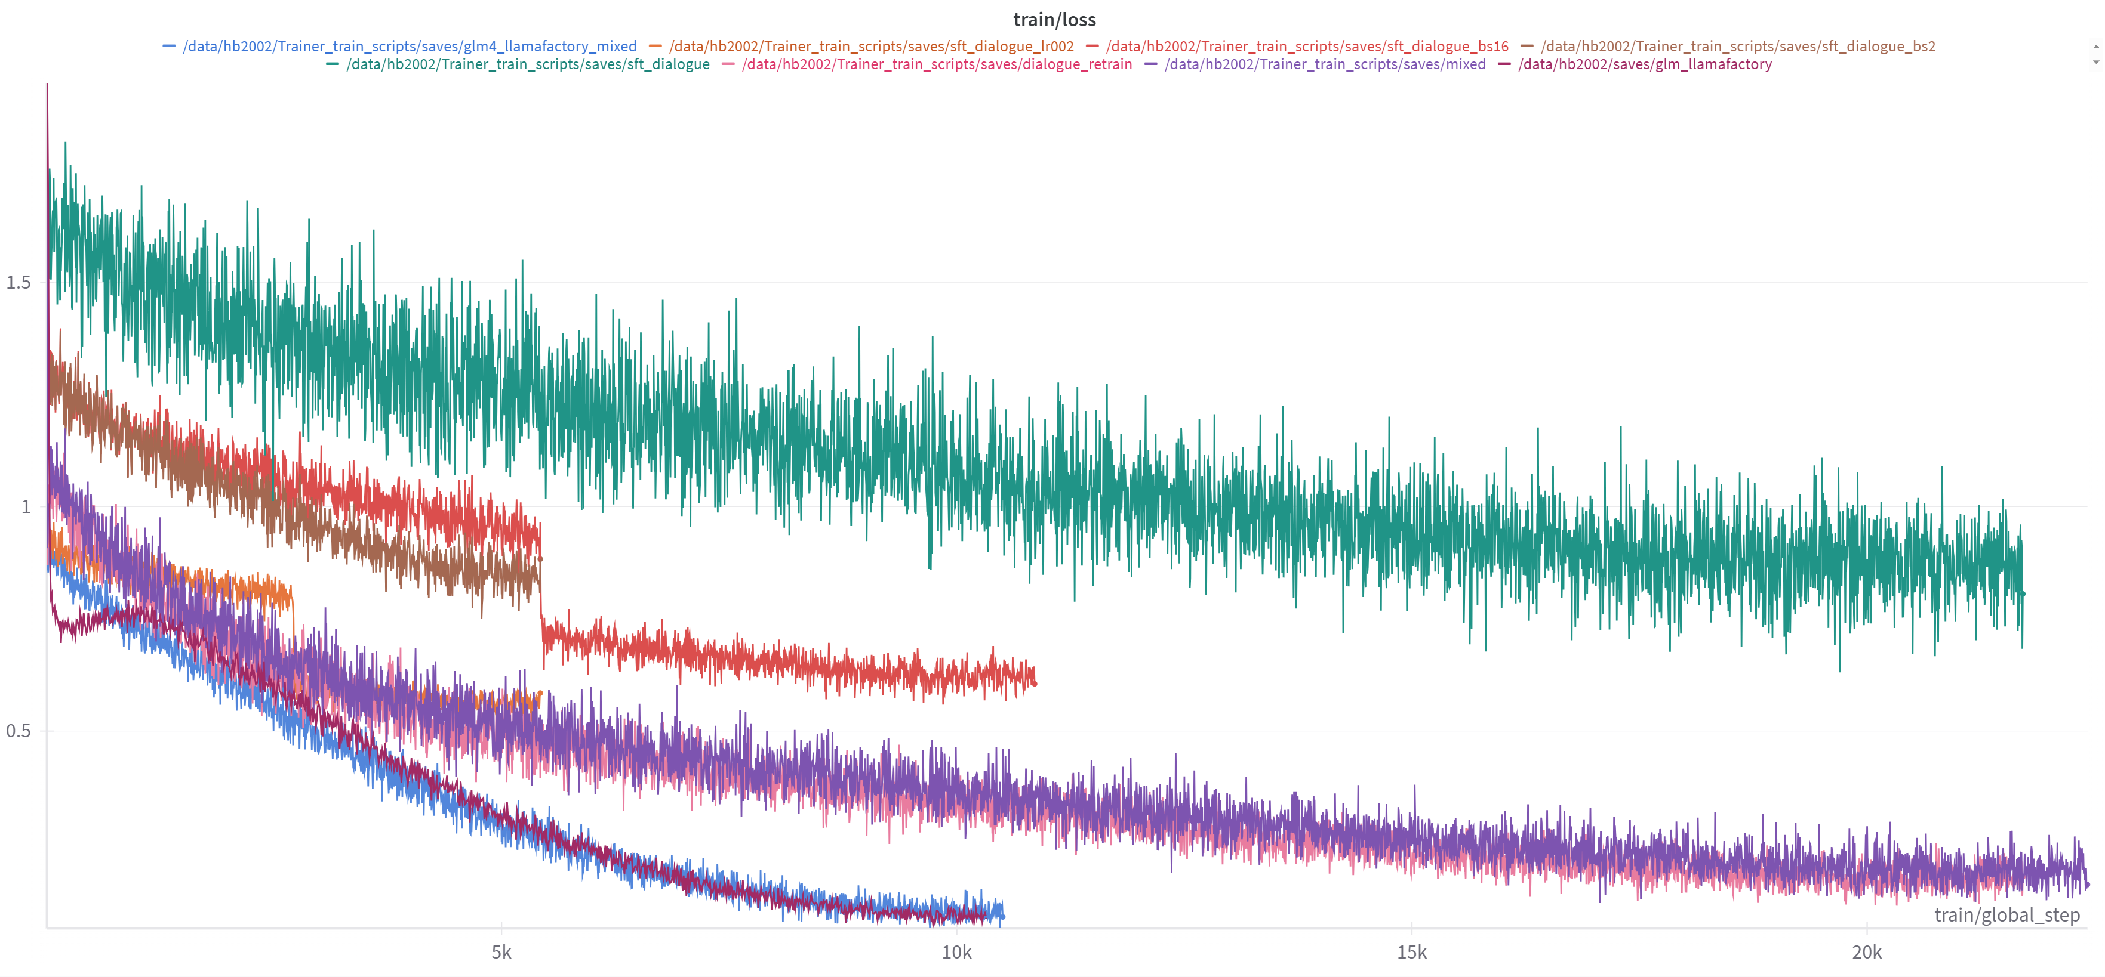
训练方法
数据：SocraTeach + MATH 解题数据
其他：调参，控制对话数据集的拟合程度
State Key Laboratory of Cognitive Intelligence

Slide 14
Outline
1
训练方法
2
实验结果
3
分析
4
未来计划
State Key Laboratory of Cognitive Intelligence

Slide 15
实验结果
推理（inference）
基于 vLLM structured output 功能使用 Llama3.1-70B-Instruct 判断解题正确率 （原论文使用 GPT-4）
You are an expert of math. For the given [Problem], we know the [ReferenceAnswer] is correct. Determine whether the given [Answer] is correct based on the following rules:
If the [Answer] is not complete or it has strange repetitions, we consider it as wrong. If there is a final result provided in [Answer], then regardless of whether the process of [Answer] is correct, as long as the final result is correct (or is the same as the [ReferenceAnswer]), we consider [Answer] as correct. Please use \'True\' or \'False\'. Think step by step.\n
[Problem] {problem}
[ReferenceAnswer] {reference_answer}
[Answer] {answer}
State Key Laboratory of Cognitive Intelligence

Slide 16
实验结果
model | BLEU-4 | ROUGE-1 | ROUGE-2 | ROUGE-l
SocraticLM | 0.486 | 0.562 | 0.337 | 0.475
Meta-Llama-3-8B-Instruct | 0.117512 | 0.364673 | 0.172973 | 0.280035
Meta-Llama-3.1-8B-Instruct | 0.107110 | 0.370262 | 0.179708 | 0.279276
 | 0.112496 | 0.370611 | 0.180030 | 0.279554
对话数据集上全量微调3.1-8B | 0.431586 | 0.723771 | 0.597186 | 0.670448
 | 0.480298 | 0.723212 | 0.596690 | 0.670032
对话数据集和解题数据集分离全量微调3.1-8B | 0.130225 | 0.525457 | 0.370590 | 0.463536
 | 0.242632 | 0.525496 | 0.370462 | 0.463469
对话数据集和解题数据集分离全量微调3.1-8B（重训 4卡1 batchsize） | 0.067019 | 0.335313 | 0.178784 | 0.270710
混合训练（4卡 2 batchsize 4096 max_len） | 0.474684 | 0.720728 | 0.593672 | 0.666847
对话数据集重训（4卡 2 batchsize 4096 max_len） | 0.475506 | 0.721491 | 0.594581 | 0.668241
分离重训 | 0.160070 | 0.515279 | 0.360366 | 0.451881
分离重训（解题 1/10） | 0.095022 | 0.334064 | 0.173371 | 0.262751
sft epoch_1 bs 2 | 0.265205 | 0.606815 | 0.429369 | 0.534607
eopch 1 bs 8 | 0.278377 | 0.614867 | 0.437255 | 0.541379
epoch 2 bs 8 | 0.284270 | 0.619383 | 0.443349 | 0.543942
epoch2 bs8 ga2 | 0.293842 | 0.6271113 | 0.452488 | 0.552445
glm4_dialogue | 0.640763 | 0.787264 | 0.702054 | 0.751107
glm4_dialogue_solution | 0.154074 | 0.534294 | 0.416676 | 0.487183
glm4_dialogue_pt | 0.310298 | 0.667070 | 0.526193 | 0.605578
llama_3_1_8b_dialogue_pt_solution_sft | 0.379533 | 0.659854 | 0.522582 | 0.602479
glm4_9b_chat_llamafactory_mixed | 0.651697 | 0.794243 | 0.712805 | 0.760040
Qwen2.5-Math-7B-Instruct | 0.047840 | 0.300952 | 0.161185 | 0.231606
Qwen2.5-Math-7B-Instruct-dialogue | 0.640944 | 0.804156 | 0.720457 | 0.766785
model | acc
Meta-Llama-3-8B-Instruct
Meta-Llama-3.1-8B-Instruct | 0.59494
glm4-9b-chat | 0.61076
对话数据集上全量微调3.1-8B | 0.03006
对话数据集和解题数据集分离全量微调3.1-8B | 0.22627
对话数据集和解题数据集分离全量微调3.1-8B（重训 4卡1 batch size） | 0.09968
混合训练 | 0.16456
对话数据集重训 | 0.01108
分离重训 | 0.15348
10 epoch | 0.09019
sft epoch_1 bs 2 | 0.02532
eopch 1 bs 8 | 0.03323
eopch 2 bs 8 | 0.04272
epoch2 bs8 ga2 | 0.02690
glm4_dialogue | 0.10601
glm4_dialogue_solution | 0.17880
glm4_dialogue_pt | 0.05696
llama_3_1_8b_dialogue_pt_solution_sft | 0.14241
glm4_9b_chat_llamafactory_mixed | 0.13766
Qwen2.5-Math-7B-Instruct | 0.83070
Qwen2.5-Math-7B-Instruct-dialogue | 0.71994
State Key Laboratory of Cognitive Intelligence

Slide 17
实验结果
结论
Firefly 微调数学垂域大模型效果最好。
model | BLEU-4 | ROUGE-1 | ROUGE-2 | ROUGE-l | MATH (own split) | gsm8k | mawps
SocraticLM | 0.486 | 0.562 | 0.337 | 0.475 | - | 0.606 | 0.814
Qwen2.5-Math-7B-Instruct | 0.047840 | 0.300952 | 0.161185 | 0.231606 | 0.83070 | 0.92494 | 0.96620
Qwen2.5-Math-7B-Instruct-dialogue | 0.640944 | 0.804156 | 0.720457 | 0.766785 | 0.71994 | 0.62244 | 0.14647
Qwen2.5-Math-7B-Instruct-dialogue -solution-cot | 0.524822 | 0.740032 | 0.627662 | 0.690585 | 0.83070 | 0.92570 | 0.96338
State Key Laboratory of Cognitive Intelligence

Slide 18
Outline
1
训练方法
2
实验结果
3
分析
4
未来计划
State Key Laboratory of Cognitive Intelligence
Notes:
Now I am going to show the experiment part.

Slide 19
分析
跷跷板问题
预训练模型具有强大的通用能力 – 在这里只需要考虑 讲题 解题 两个维度。
相比在某一个维度专门 sft 的垂域模型，预训练模型单一维度的表现更差，但综合能力更强。
model | BLEU-4 | ROUGE-1 | ROUGE-2 | ROUGE-l
Meta-Llama-3.1-8B-Instruct | 0.107110 | 0.370262 | 0.179708 | 0.279276
glm4-9b-chat | 0.060663 | 0.343453 | 0.173248 | 0.258812
对话数据集上全量微调3.1-8B | 0.480298 | 0.723212 | 0.596690 | 0.670032
glm4_dialogue | 0.640763 | 0.787264 | 0.702054 | 0.751107
讲题比垂域模型弱
model | acc
Meta-Llama-3.1-8B-Instruct | 0.59494
glm4-9b-chat | 0.61076
对话数据集上全量微调3.1-8B | 0.03006
glm4_dialogue | 0.44462
解题比垂域模型强
State Key Laboratory of Cognitive Intelligence

Slide 20
分析
跷跷板问题
在某一个维度上训练，会导致其他维度的能力大幅度下降
通过数据调优、更换数据顺序等，可以一定程度上减轻
model | BLEU-4 | ROUGE-1 | ROUGE-2 | ROUGE-l
Meta-Llama-3.1-8B-Instruct | 0.107110 | 0.370262 | 0.179708 | 0.279276
epoch_1 bs 2 | 0.265205 | 0.606815 | 0.429369 | 0.534607
eopch 1 bs 8 | 0.278377 | 0.614867 | 0.437255 | 0.541379
eopch 2 bs 8 | 0.284270 | 0.619383 | 0.443349 | 0.543942
epoch2 bs8 ga2 | 0.293842 | 0.627111 | 0.452488 | 0.552445
对话数据集上全量微调3.1-8B | 0.480298 | 0.723212 | 0.596690 | 0.670032
从上到下讲题拟合程度逐渐提高
model | acc
Meta-Llama-3.1-8B-Instruct | 0.59494
epoch_1 bs 2 | 0.02532
eopch 1 bs 8 | 0.03323
eopch 2 bs 8 | 0.04272
epoch2 bs8 ga2 | 0.02690
对话数据集上全量微调3.1-8B | 0.03006
从上到下解题能力几乎完全失去
（要么不输出解题内容，要么重复输出，要么答案错误）
State Key Laboratory of Cognitive Intelligence

Slide 21
分析
跷跷板问题
为什么混合的效果明显更好？可能的解释：
epoch1_bs8
epoch1_bs2
epoch2_bs8
分别是 llama 相同setting下只训练讲题和混合训练
分别是 glm 相同setting下只训练讲题和混合训练
State Key Laboratory of Cognitive Intelligence

Slide 22
分析
跷跷板问题
少量的解题数据为讲题数据集引入了小额的噪声，提升了模型鲁棒性……？
从 Loss 曲线可见下降情况基本相同，梯度下降让模型参数向一个“通用能力更强的方向”移动，而不是“单一维度更强的方向”……？
epoch1_bs8
epoch1_bs2
epoch2_bs8
分别是 llama 相同setting下只训练讲题和混合训练
分别是 glm 相同setting下只训练讲题和混合训练
State Key Laboratory of Cognitive Intelligence

Slide 23
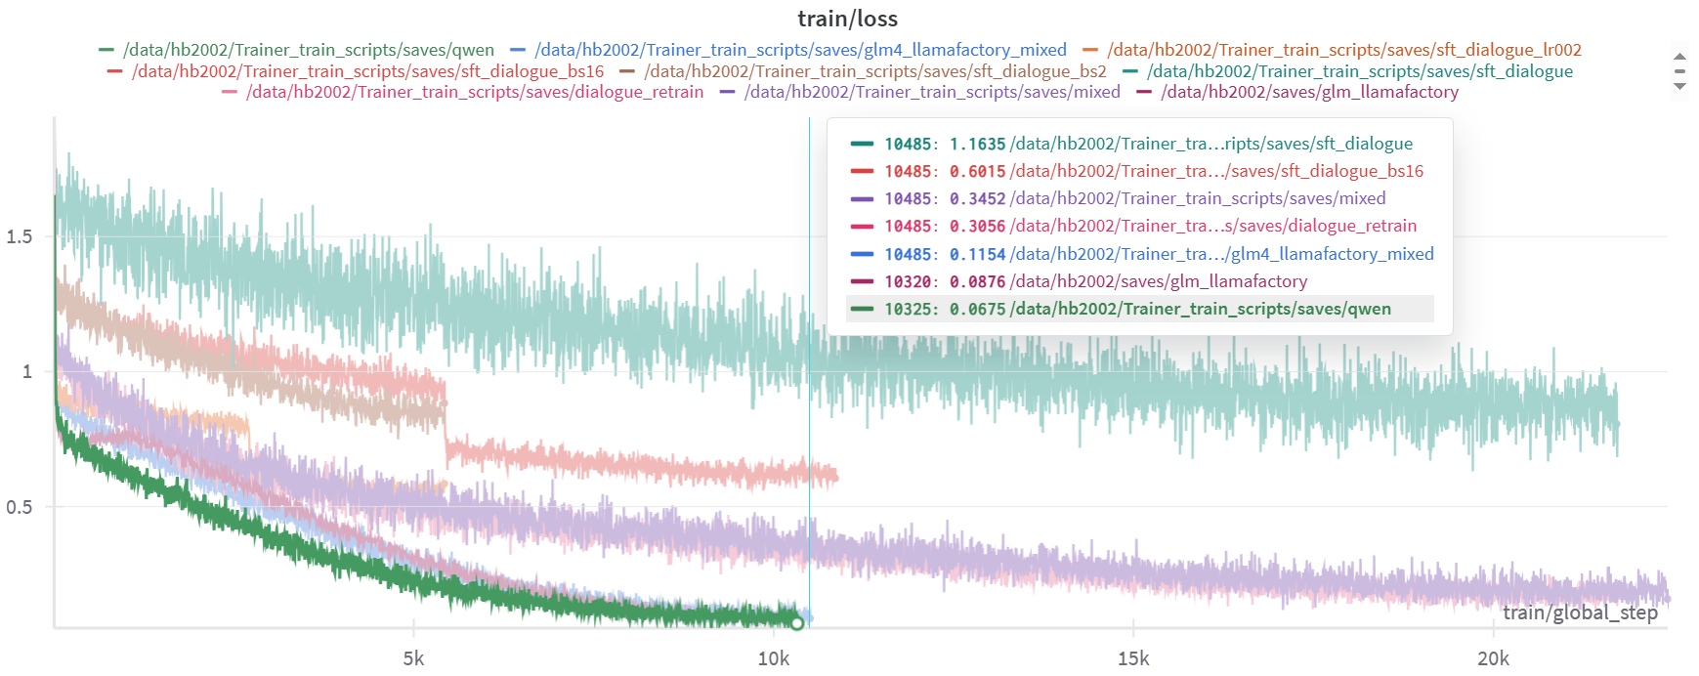
分析
跷跷板问题
为什么微调数学垂域大模型效果会好？
一个猜想：基座模型训练时垂域数据使用量大，讲题数据造成的 “偏移”不大
拟合讲题数据非常好！（下降最快，收敛最好）
State Key Laboratory of Cognitive Intelligence

Slide 24
分析
数据质量
OpenAI 在 Hugging Face 上公布的 GSM8K 数据集没有 Zero-shot CoT 的分步推理结构（数据集的标准答案）：
早一些时候的模型也没有，并且解题风格和标准答案基本一致：
使用的解题数据集具有类似上面的特征
GPT - 4
State Key Laboratory of Cognitive Intelligence

Slide 25
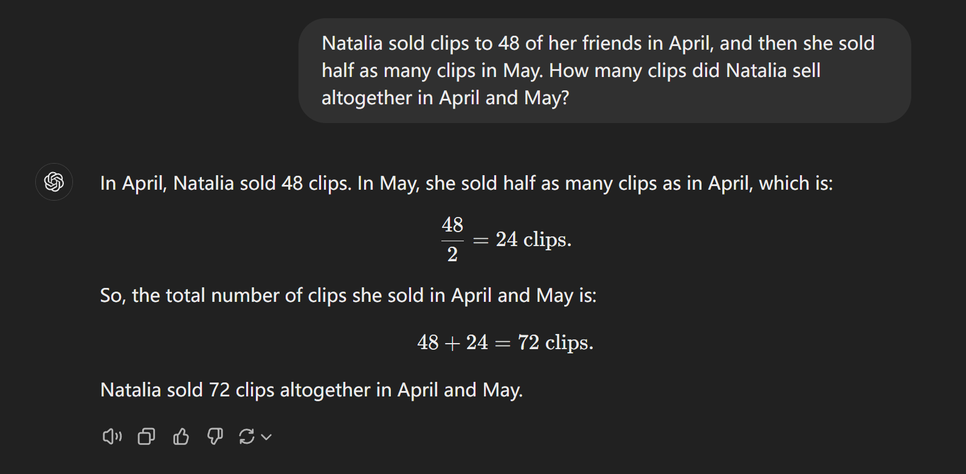
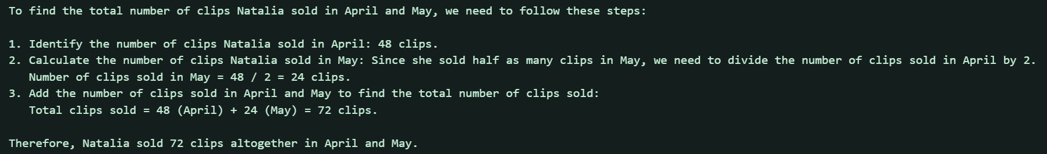
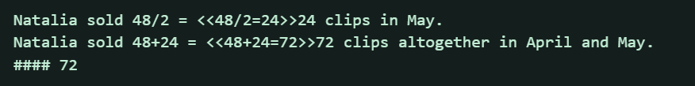
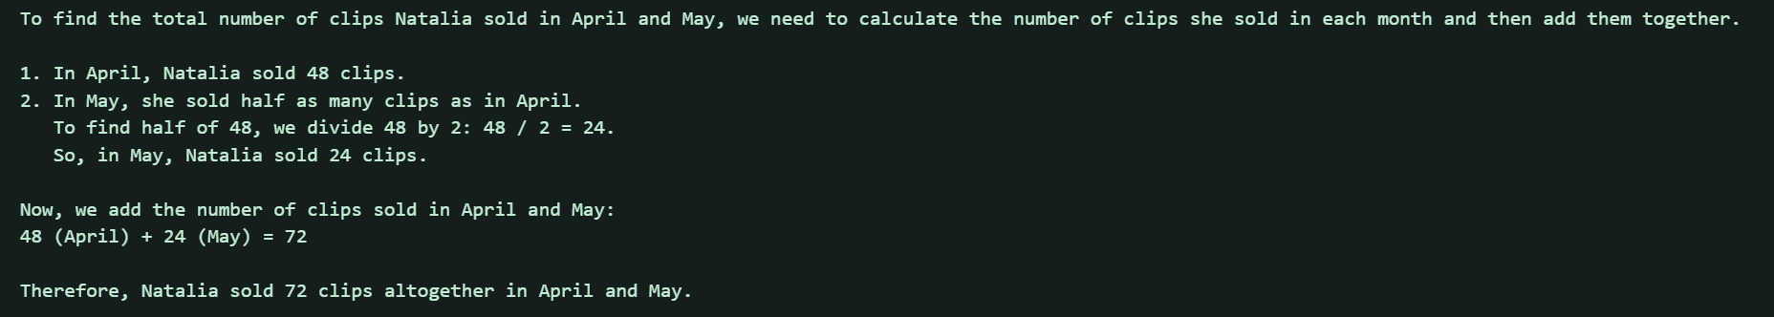
分析
数据质量
而新推出的模型（比如 Llama3.1-8B-Instruct）带有 Zero-shot CoT 的推理习惯：
GPT - 4o
Llama3.1-70B-instruct
Mixed训练出的模型（遵从数据集的非 CoT 风格）
Llama3.1-8B-instruct
State Key Laboratory of Cognitive Intelligence

Slide 26
分析
数据质量
而新推出的模型（比如 Llama3.1-8B-Instruct）带有 Zero-shot CoT 的推理习惯：
GPT - 4o
Llama3.1-70B-instruct
Mixed训练出的模型（遵从数据集的非 CoT 风格）
Llama3.1-8B-instruct
State Key Laboratory of Cognitive Intelligence

Slide 27
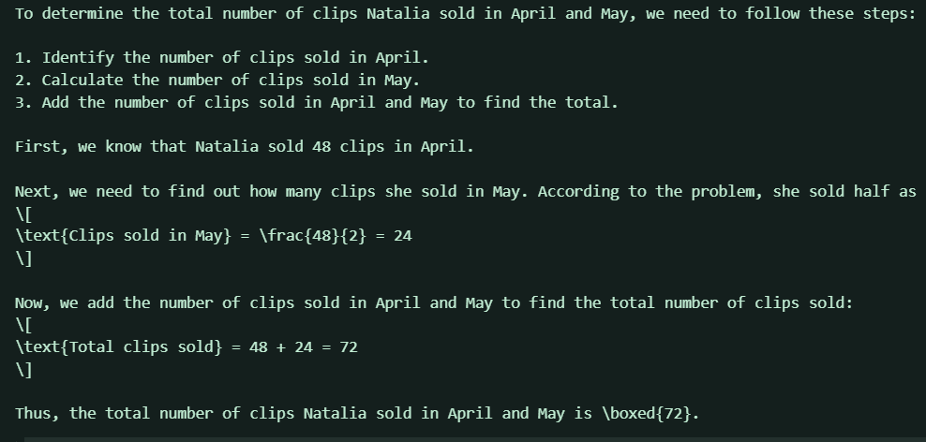
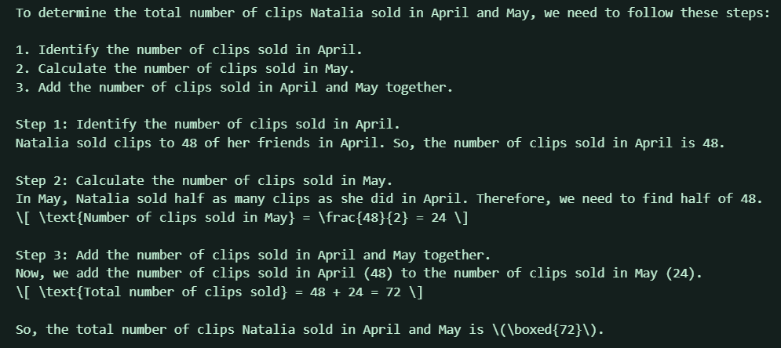
分析
数据质量
垂域模型的训练数据可能质量更高：
自觉的 Zero-shot CoT
符号化的数学语言系统
Qwen2.5-7B-Math
Qwen2.5-7B-Math-dialogue
State Key Laboratory of Cognitive Intelligence

Slide 28
分析
数据质量
在新的模型上使用与预训练差别较大（但能力维度相近）的数据，导致了表现的退步……？
使用的数据集很可能在基座模型训练阶段已经用过
不使用重新构造的数据也许更好？
State Key Laboratory of Cognitive Intelligence

Slide 29
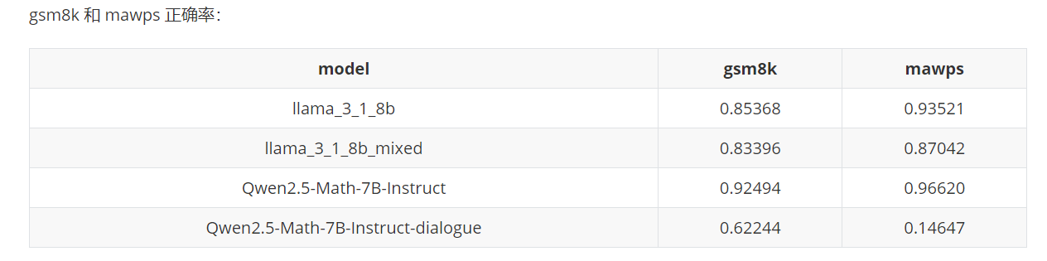
分析
数据质量
讲题数据覆盖到的 GSM8K 和 MAWPS 题目会导致模型倾向于在解题时按照讲题来处理。
在 MATH 数据集上几乎没有解题能力的模型在讲题数据集使用的两个数据集上表现却非常好。
反之，没有重新在解题数据上微调的模型则开始倾向于讲题（即使在 MATH 数据集上表现很好）。
State Key Laboratory of Cognitive Intelligence

Slide 30
分析
数据质量
于是问题的关键可能不是“跷跷板问题”，而是数据重合而造成的输出风格杂糅。
解决方案：System Prompt – 用不同的系统提示区分两个任务。本质上正确率低的原因不是不会做，而是分不清任务
在非常小量（相对于讲题数据）的解题数据上微调即可。
State Key Laboratory of Cognitive Intelligence

Slide 31
分析
数据质量
于是问题的关键可能不是“跷跷板问题”，而是数据重合而造成的输出风格杂糅。
解决方案：System Prompt – 用不同的系统提示区分两个任务。本质上正确率低的原因不是不会做，而是分不清任务
在非常小量（相对于讲题数据）的解题数据上微调即可（但会导致失去原本的自发 CoT 风格，影响泛化能力）。
State Key Laboratory of Cognitive Intelligence

Slide 32
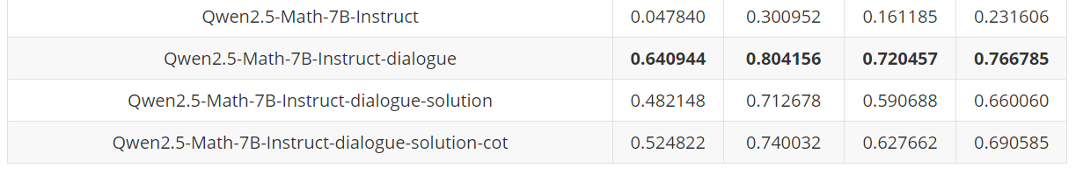
分析
数据质量
为了恢复被破坏的解题能力（并且不让原本的混合解题能力下降），采用一种“自我迭代”的方法唤醒之前的能力。
用讲题数据微调前的原始模型给出答案，再用其中的小部分数据来微调。
效果非常好！
讲题稍有逊色但无伤大雅
比“自我迭代之前”更好
State Key Laboratory of Cognitive Intelligence

Slide 33
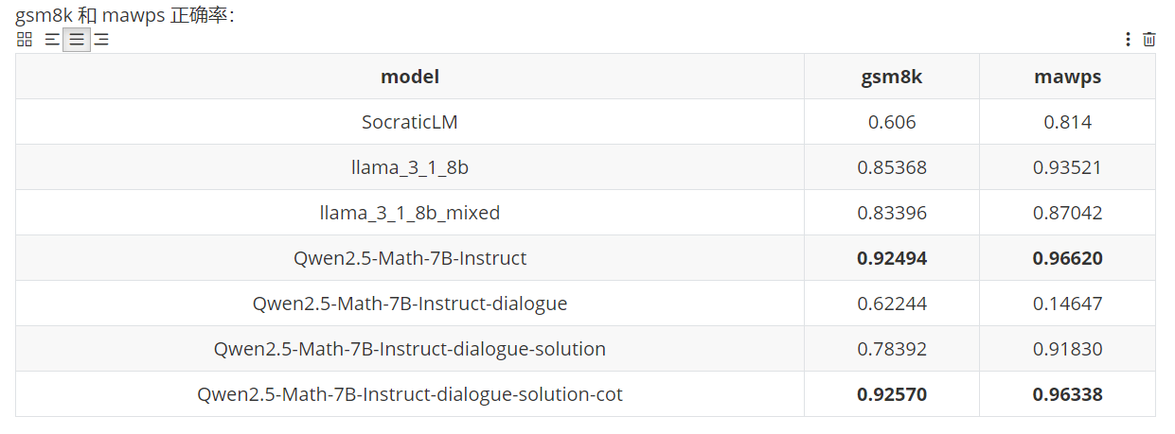
分析
数据质量
为了恢复被破坏的解题能力（并且不让原本的混合解题能力下降），采用一种“自我迭代”的方法唤醒之前的能力。
用讲题数据微调前的原始模型给出答案，再用其中的小部分数据来微调。
效果非常好！
几乎不比原始模型差！
State Key Laboratory of Cognitive Intelligence

Slide 34
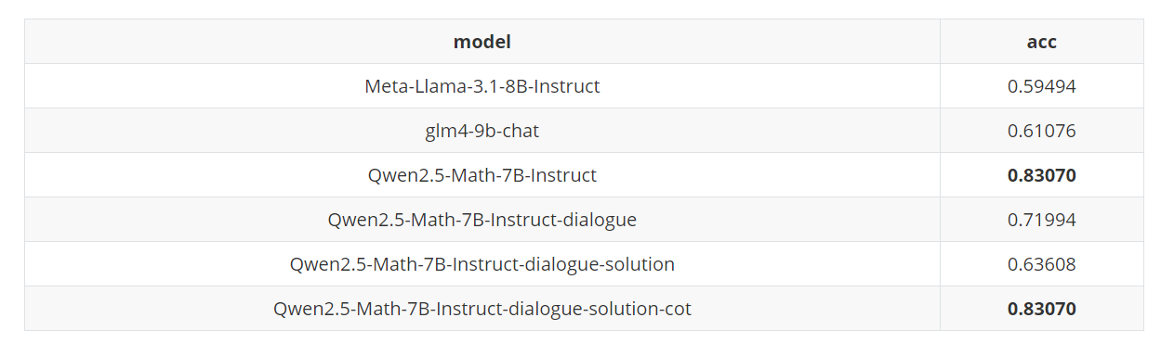
分析
数据质量
为了恢复被破坏的解题能力（并且不让原本的混合解题能力下降），采用一种“自我迭代”的方法唤醒之前的能力。
用讲题数据微调前的原始模型给出答案，再用其中的小部分数据来微调。
效果非常好！（从 gsm8k 训练集中解答正确的部分选取了 3200 个 sample）
可能存在一个最优数目使得讲题能力下降的最少，解题能力唤醒最多（trade-off）
MATH 几乎不比原始模型差！
State Key Laboratory of Cognitive Intelligence

Slide 35
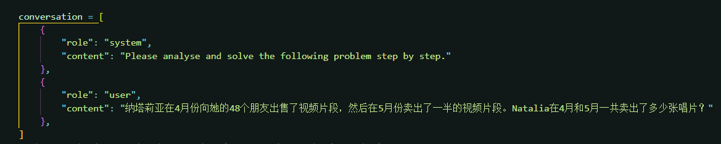
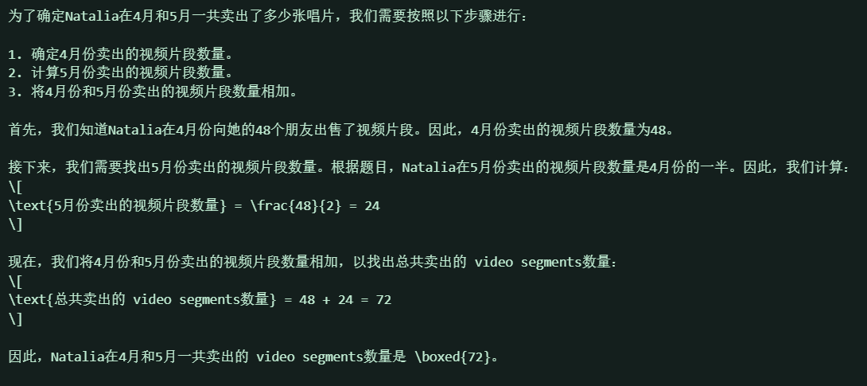
分析
其他
微调后的模型依然会中文
State Key Laboratory of Cognitive Intelligence

Slide 36
Outline
1
训练方法
2
实验结果
3
分析
4
未来计划
State Key Laboratory of Cognitive Intelligence

Slide 37
未来计划
当前 SocraTeach_single 拟合稍差
可以调整数据比例继续调优
阅读 paper 寻找第一篇工作的 idea
尽快着手开始做第一篇工作
处理搁置已久堆积起来的课程实验/作业、大作业
准备期末考试
继续学习大模型知识
State Key Laboratory of Cognitive Intelligence
Notes:
上传多种模型的版本

